Slide 1
Dialogkarta förändringsledning: Kuvertinnehåll
Materialet i denna presentation är framtaget för att användas i en handledarledd workshop i vilken en förestående förändring ska planeras, men kan såklart användas fristående för förändringsplanering
Den handledda workshopen använder en s.k. ”dialogkarta” i vilken planeringens olika steg visualiseras och till varje steg finns ett ”kuvert” med instruktioner och mallar.
Innehållet och terminologi är i enlighet med Region Skånes förändringsledningsmodell och utbildningen i förändringsledning, Wallbreaker
Innehåll:
  Dialogkartan
  Kuvert A – F, instruktion plus mall
  Avslut, reflektion

Slide 2
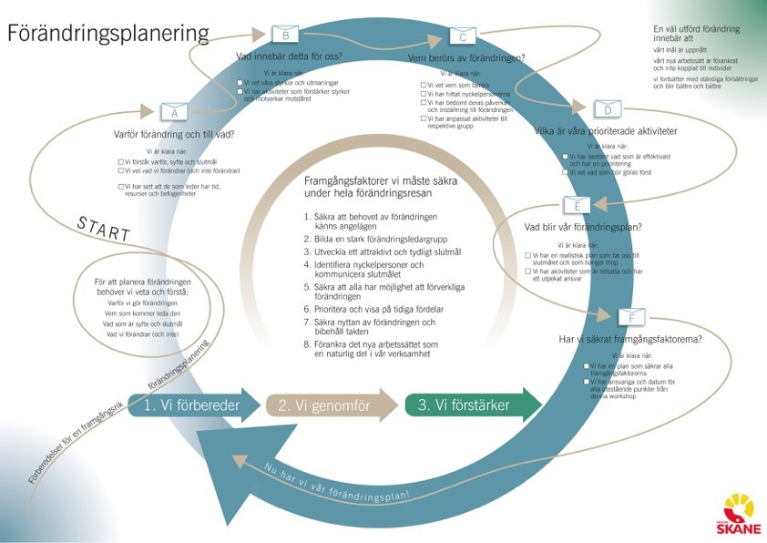

Slide 3
Kuvert A:
Varför förändring och till vad?
Instruktion:
Gå igenom förberedelsematerialet om detta inte redan gjorts.
Säkerställ att alla förstår och är överens om varför vi förändrar, slutmålet och så långt vi vet, vad som förändras.
Säkerställ att vi har rätt ledar- och ägarskap för förändringen:
Är det rätt, starkt nog, beslutsmässig?
Gör materialet lätt tillgängligt för resten av workshopen så att vi kan stämma av mot slutmålet
  Sätt upp på väggen eller dela ut till var och en
Vi är klara när:
  Vi förstår varför, syfte och slutmål
  Vi vet vad vi förändrar (och inte förändrar)
  Vi har sett att de som leder har tid, resurser och befogenheter
B
Vad innebär detta för oss?

Slide 4
Kuvert B:
Vad innebär detta för oss?
Instruktion:
Hitta de med- och motkrafter som verkar för respektive mot förändringen.
För in dessa krafter i kraftfälts-diagrammet.
  Finns det både med- och motkrafter inom samma område, sätt dem som par
  Tips: ange styrkan i kraften genom att rita en pil längd efter hur stor kraften känns
Identifiera aktiviteter som stödjer och förstärker medkrafterna.
  Skriv på post-it
Identifiera aktiviteter som eliminerar eller försvagar motkrafterna.
  Skriv på post-it
Spara aktiviteterna till prioriterings-
aktiviteten, kuvert 4
  Vi är klara när:
  Vi vet våra styrkor och utmaningar
  Vi har aktiviteter som förstärker styrkor och motverkar motstånd
C
Vem berörs av förändringen?

Slide 5
Kuvert B:
Drivande krafter
Hindrande krafter
stark
medel
svag
stark
medel
svag
Tips: ange styrkan i kraften genom längden

Slide 6
Kuvert B:
Kraftfältsdiagram

Slide 7
Kuvert C:
Vem berörs av förändringen?
Instruktion:
Lista de funktioner, roller och vid behov enskilda personer som berörs av eller har påverkan på förändringen.
Bedöm i vilken grad de berörs/påverkas (berörs mycket/lite, påverkar mycket/lite)
  för in i rätt fält i matrisen
För varje, bedöm om vi tror att de är positiva eller negativa till förändringen.
  Markera med ☺ och ☹ (eller + och -) ex direkt på post-it
Spara aktiviteterna till prioriterings-
aktiviteten, kuvert 4
Vi är klara när:
  Vi vet vem som berörs
  Vi har hittat nyckelpersonerna
  Vi har bedömt deras påverkan och inställning till förändringen
  Vi har anpassat aktiviteter till respektive grupp
D
Vilka är våra prioriterade aktiviteter

Slide 8
Kuvert C
Har stor påverkan, men påverkas själv(a) lite
Har stor påverkan, och påverkas också själva i stor omfattning
mycket
Påverkar
Har liten möjlighet att påverka och påverkas i mindre omfattning
Har liten möjlighet att påverka men påverkas själva i stor omfattning
lite
lite
mycket
Bedöm även inställning:
Berörs
☺
= positiv
☹
= negativ

Slide 9
Kuvert C:

Slide 10
Kuvert D:
Vilka är våra prioriterade aktiviteter?
Instruktion:
Ta aktivitetslapparna (post-it) från de tidigare momenten
Bedöm effekt och insats
  Har aktiviteten stor eller liten effekt?
  Hur stor är insatsen (tid, resurser, pengar…)?
  För in i rätt ruta i matrisen
Bedöm prioriteten efter placering:
  Liten insats, stor effekt! (= högst prio, ”lågt hängande frukter”, snabba vinster)
  Stor insats, stor effekt (= gör om möjligt!)
  Liten insats, liten effekt (= i mån av tid)
  Stor insats, liten effekt (= överväg att inte göra!)
Vi är klara när:
  Vi har bedömt vad som är effektivast och har en prioritering
  Vi vet vad som bör göras först
E
Vad blir vår förändringsplan?

Slide 11
Kuvert D:

Slide 12
Kuvert E:
Vad blir vår förändringsplan?
Instruktion:
Ta aktivitetslapparna från prioriterings-matrisen
  börja med högst prio (liten insats, stor effekt!)
För in i excelmallen* för förändringsplanen eller jobba på poster och lägg in senare. Lägg till :
  Aktivitetsnamn (unikt och beskrivande)
  Beskrivning (lite mer detalj)
  Resultat (vad ska levereras)
  Ansvarig
  Kommunikationsinsats (om det finns en)
  Startdatum, Klardatum
  Beroenden (till annan aktivitet)>
Sortera efter Startdatum
Vi är klara när:
  Vi har en realistisk plan som tar oss till slutmålet och som hänger ihop
  Vi har aktiviteter som är tidsatta och har ett utpekat ansvar
F
Har vi säkrat framgångsfaktorerna?

Slide 13
Dokumentera i excelarket (nedan) eller på stort ark (nästa bild) och dokumentera efteråt
http://klportal.i.skane.se/Kvalitetsutveckling/Referensgrupp%20F%C3%B6r%C3%A4ndrings-f%C3%B6rb%C3%A4ttringsledning/Delade%20dokument

Slide 14
Aktivitet | Resultat | Ansvarig | Start - Klar | övrigt

Slide 15
Kuvert F:
Har vi säkrat framgångsfaktorerna?
Instruktion:
Gå igenom de 8 framgångsfaktorerna
  Ta dem en efter en och se om förändringsplanen kommer att uppfylla den faktorn.
Lägg till ytterligare aktiviteter för att täcka gap som hittats
Bedöm helheten, är vi klara?
  Kör!
Om inte:
Identifiera utestående punkter, utse ansvariga och boka ett avstämningsmöte
Vi är klara när:
  Vi har en plan som säkrar alla framgångsfaktorerna
  Vi har ansvariga och datum för alla utestående punkter från denna workshop
Vi är redo!

Slide 17
Avslutning
Instruktion:
Se till att alla utestående punkter har en ägare och när dessa ska vara klara
Hitta tid för uppföljning
Gör en reflektion kring arbetet
  Vad har varit bra och vad skulle kunnat vara ännu bättre?
  Var och en berättar vad de personligen med sig och vad de ska göra som nästa steg

